Slide 1
캡스톤 디자인 2 맞공(majgong) - 6주차 PBL
20254177 위재우

Slide 2
목차
말씀드릴점
추가된 기능
중요 코드 포인트
일정 계획

Slide 3
말씀드릴 점
요즘 회사일이 바빠져서 캡스톤 디자인을 할 시간이 없습니다 ㅎㅎ;
추가로 편입 공부도 해야해서 집에서도 시간이 없습니다.
하지만 제 친구 “Gemini”가 코드는 잘 완성해줘서 PBL은 작성할 수 있습니다.

Slide 4
추가된 기능
1. 문제 풀기 후 얻은 점수 계정마다 반영
2. 순위표(랭킹)에 유저들 표시

Slide 5
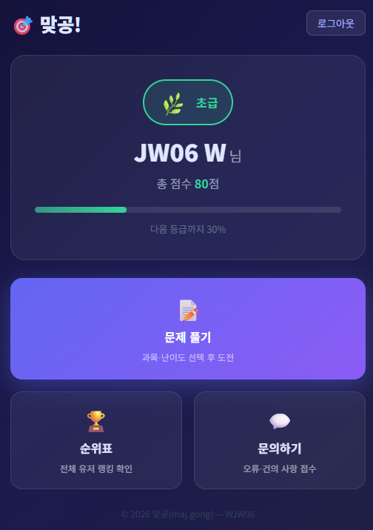
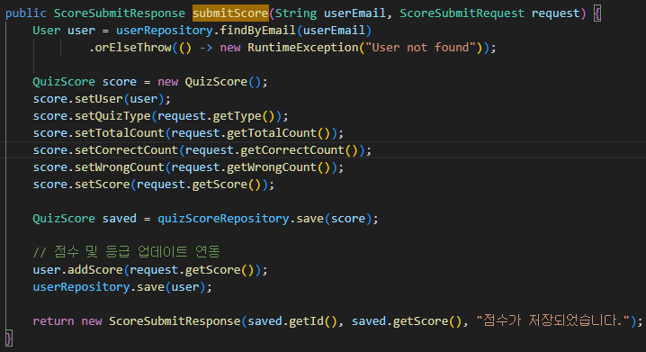
중요 코드 포인트
얻은 점수만큼 등급과 남은 점수 표시
얻은 점수 저장 부분(백엔드)

Slide 6
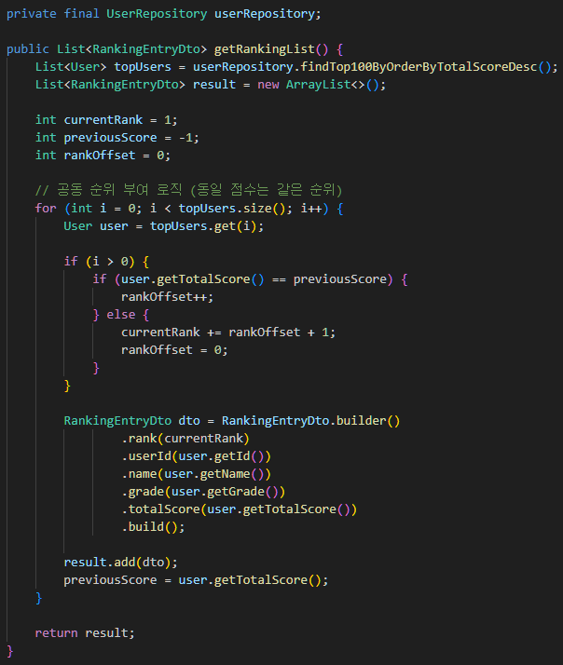
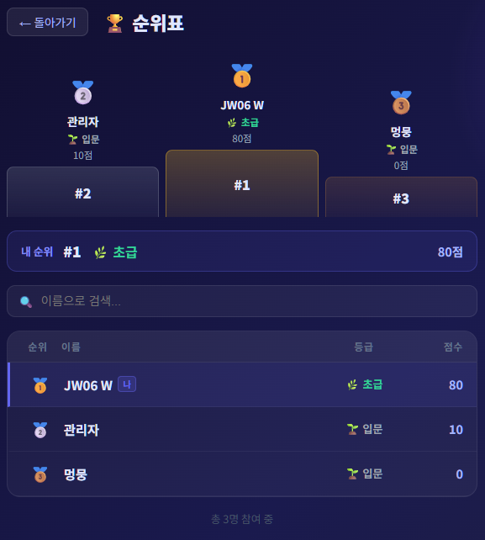
중요 코드 포인트
순위표 가져오기 부분
얻은 점수를 바탕으로 순위를 매김(등급도 보여줌)

Slide 7
일정 계획
3~4월 중반: 프론트엔드 및 백엔드 완성
-> 중간에 필요할 부분을 제외하면 일단 완성
4월 중반~5월 중반: 남은 시간은 문제 수집에 집념
-> 배포(프론트엔드, 백엔드, DB)를 먼저 올려놓고 문제를 수집해야할 것 같음
5월~마지막: 배포까지 완료
-> 공부 및 문제 수집 (사실 공부가 먼저...)
3월~4월 프론트엔드, 백엔드, DB 완성 및 배포 / 5~6월: 개념 공부 및 문제 수집

Slide 8
감사합니다.
https://github.com/WJW06/majgong

